Slide 1
Урок русского языка в 4 «Г» классе.

Slide 2
Девиз урока:
Ум и сердце в работу вложи, каждой минутой в труде дорожи

Slide 3
Орфографическая минутка
Со…нце , сне…ки, п…йзаж, цв…тут, м…рское

Slide 4
Орфографическая минутка
Солнце , снежки, пейзаж, цветут, морское

Slide 5
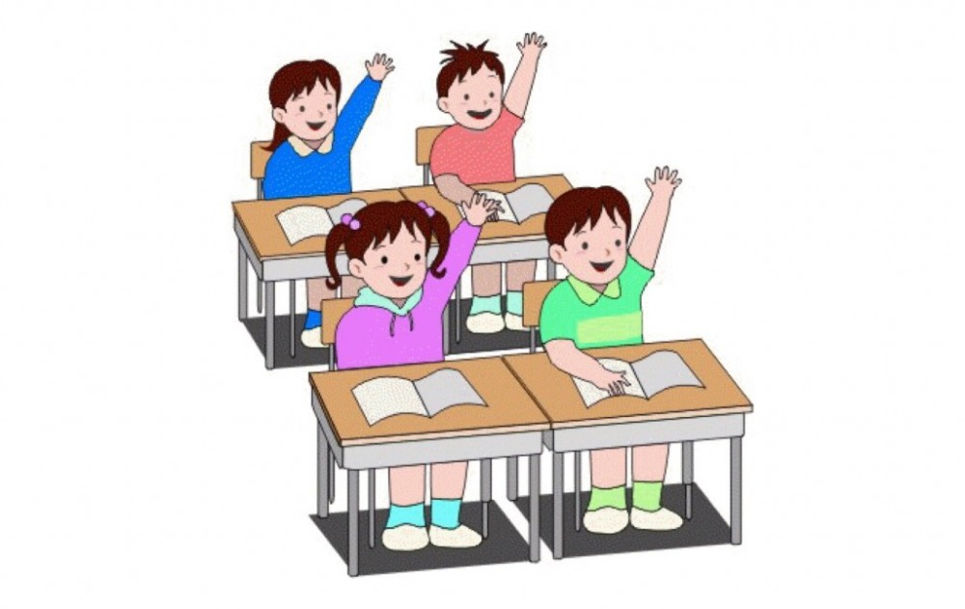
Блиц-турнир
Всё о предложении

Slide 6
Наступила поздняя осень.
Наступила поздняя осень перелётные птицы улетели на юг.
, и

Slide 7
Тема:
Сложное предложение

Slide 8
Выпишите сложное предложение:
1. Небо потемнело и налетел вихрь.
2. Вода в реке пенилась и шумела.

Slide 9
Выпишите сложное предложение:
1. Небо потемнело, и налетел вихрь.
2. Вода в реке пенилась и шумела.

Slide 10
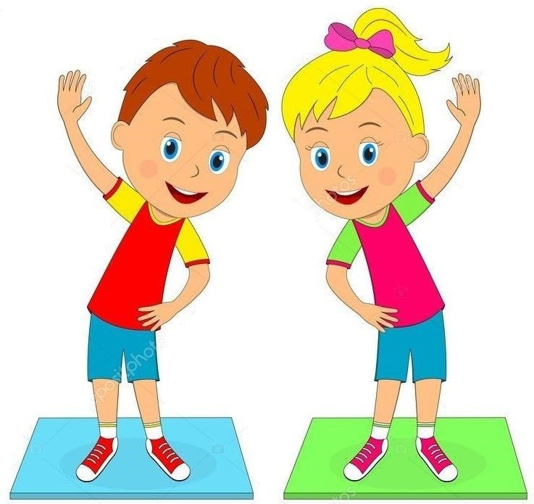
Физкультминутка

Slide 11
Правила работы в парах
Работайте дружно
Спокойно высказывайте своё мнение
Уважайте мнение другого.
Терпеливо выслушивайте мнение других
Вместе находите правильное решение.

Slide 12
Парная работа
а) Ласточки улетели в тёплые страны и гнездо опустело.
б) С крыши слетел воробей юркнул в гнездо и зачирикал.
в) Осень пришла но солнце ещё греет землю своими лучами.

Slide 13
Парная работа
а) Ласточки улетели в тёплые страны, и гнездо опустело.
б) С крыши слетел воробей, юркнул в гнездо и зачирикал.
в) Осень пришла, но солнце ещё греет землю своими лучами.

Slide 14
Проверка парной работы по ключу
а) [ - = ] ,и [- = ].
б) О,О и О.
в) [ - = ], но [ - = ].

Slide 15

ОЦЕНИ свою работу!
У меня всё получилось! | Испытывал затруднение. | Не смог выполнить.

Slide 16
Самостоятельная работа.
1. Прочитайте текст.
Лето кончилось. В зелёной листве берёз появились жёлтые пряди. Ласточки собираются в огромные стаи и скоро они полетят в тёплые страны. Грачи разгуливают по лугам добывают разных жучков и червячков.
2. Выпишите только сложное предложение. Расставьте знаки препинания. Подчеркните грамматическую основу в сложном предложении.

Slide 17
Дополнительное задание
1. Разберите по составу слова:
полетели, деревьев, позолотили, дорожки, листья
2. Используя данные слова, составьте сложное предложение

Slide 18
Тестирование
Прочитайте вопрос. Выберите из ответов один правильный.
Запишите в клеточку букву, соответствующую наиболее полному ответу.

Slide 19
Проверка
УМНИЦА

Slide 20
Домашнее задание
Повторить все правила
с. 25,29,31,33.
Выполнить задание на карточке.

